Slide 1
Prevención de torceduras, distensiones y lesiones por movimiento repetitivo
Consejo Estatal de Oficios de Edificación y Construcción de California, AFL-CIO, 2012

Slide 2

Número de subvención de OSHA
Este material se produjo bajo el número de subvención SH-22310-11-60-F-6 de la Administración de Seguridad y Salud Ocupacional del Departamento de Trabajo de los EE.UU. No necesariamente representa las opiniones o políticas del Departamento de Trabajo de los EE.UU y el hecho de que se mencionen organizaciones, marcas o productos comerciales no significa que el gobierno de los EE.UU los recomienda o los respalda.
Notes:
Diga a la clase: Ésta es una capacitación sobre salud y seguridad laboral para obreros, sindicatos y empleadores del sector de la construcción. La creó el Programa de Salud Laboral de la Universidad de California en Berkeley para el Consejo Estatal de Oficios de Edificación y Construcción, AFL-CIO. El programa recibe el apoyo financiero de OSHA Federal.
Los temas principales de la capacitación son los trastornos osteomusculares (TO) y la ergonomía. Definiremos esos términos durante este curso.

Slide 3
Reconocimiento ̶ Fuentes de información
Cal/OSHA
Programa de Capacitación y Educación en Salud y Seguridad del Trabajador (Worker Occupational Safety and Health Training Program), Comisión de Salud y Seguridad y de Compensación de los Trabajadores (The Commission on Health and Safety and Workers' Compensation), Departmento de Relaciones Industriales de California
El Centro de Investigación y Capacitación en Construcción (Center for Construction Research and Training, CPWR)
Oficina de Estadísticas Laborales de los EE.UU. (U.S. Bureau of Labor Statistics, BLS), Encuesta de Enfermedades y Lesiones Laborales de 2003-2009 y Encuesta de Población Actual (Cálculos del Centro de Datos de CPWR)
NIOSH
Imágenes de eLCOSH
Curso en línea 1201 de OSHA de Oregon: Introducción a la ergonomía
OSHA de Washington (WISHA)
Índice de Seguridad Laboral de Liberty Mutual, 2011
Centro Canadiense de Salud y Seguridad Laboral(CCOHS)
Notes:
Diga a la clase: Para crear este programa, se utilizó información de las fuentes que aparecen en la diapositiva.

Slide 4
Objetivos del taller
Después de completar este taller, ustedes podrán:
Definir y explicar los términos Trastornos Osteomusculares (TO o MSD, siglas en inglés de Musculoskeletal Disorders) y Ergonomía.
Identificar de 3 a 5 factores de riesgo de las lesiones por TO.
Analizar los factores de riesgo de una tarea laboral.
Identificar de 3 a 5 soluciones para eliminar o disminuir los TO.
Reconocer los elementos de un programa completo de ergonomía.
Notes:
Pregunte a la clase: ¿Tienen alguna pregunta acerca del curso y su propósito?

Slide 5
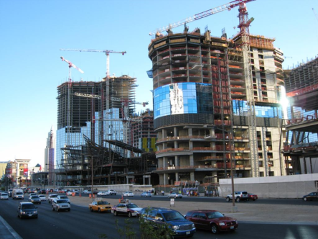
El por qué de esta clase…
En 2010, el 25% de las lesiones en las construcciones se debieron a trastornos osteomusculares (TO).
Foto: Matt Gillen/NIOSH, elcoshimages.org
Notes:
Diga a la clase: Según la Oficina de Estadísticas Laborales (BLS, por sus siglas en inglés), en 2010, los trastornos osteomusculares (TO) fueron la causa del 25% de todas las lesiones laborales en las construcciones. Representan una fuente importante de lesiones e incapacidad para los obreros de la construcción, motivo por el cual el Consejo Estatal de Oficios de Edificación y Construcción de California (AFL-CIO) se está concentrando en este problema. Describiremos el término “TO” en la siguiente diapositiva.
(Nota: El número total de días de ausentismo a causa de enfermedades y lesiones laborales no mortales, en el sector de la construcción en 2010, fue de 74,950. El número de días de ausentismo causados por trastornos osteomusculares en las construcciones en 2010 fue de 19,120, lo cual representa el 25.5%.)
Nota: Ésta es una foto de una construcción en la calle principal de las Vegas en 2008. El Centro de Investigación y Capacitación en Construcción efectuó una evaluación de seguridad sobre el terreno de dos de las construcciones en Las Vegas y coordinó una capacitación de OSHA de 10 horas de duración para los obreros de esas construcciones, como resultado de un acuerdo entre la compañía de construcción Perini y el Consejo de Oficios de Edificación y Construcción del Sur de Nevada. El acuerdo, firmado el 3 de junio de 2008, puso fin a un paro de un día de duración, realizado por obreros inquietos por la seguridad de un solar donde habían muerto seis trabajadores en un plazo de 18 meses.
Fuente: Oficina de Estadísticas Laborales (BLS) y CPWR.

Slide 6
Qué son los trastornos osteomusculares (TO)
Una lesión o trastorno de los músculos, nervios, tendones, articulaciones, cartílagos o discos de la columna vertebral.
¿Puede dar ejemplos de TO?
Síndrome del túnel carpiano (STC)
Tendinitis
Bursitis
Fuente del dibujo: Consejo de Salud y Seguridad Laboral de Ontario
Notes:
Pregunte a la clase: ¿Me pueden dar ejemplos de TO? (El instructor debe escribir en el rotafolio lo que los alumnos digan.)
Diga a la clase:
Síndrome del túnel carpiano (STC) – El síndrome del túnel carpiano se debe a la presión sobre el nervio mediano – el nervio de la muñeca que da sensación y movimiento a partes de la mano. Puede causar entumecimiento, hormigueo, debilidad o daño muscular en la mano y los dedos. Ese tipo de lesión se puede deber al uso de herramientas que no son del tamaño o la forma adecuada para la mano.
Tendinitis – Esto ocurre cuando los tendones rozan el hueso y se hinchan. La tendinitis se refiere a la inflamación del tendón. Por ejemplo, si se usa un brazo repetidamente para golpear con un mazo, se puede sufrir tendinitis en el codo.
Bursitis – Esto ocurre cuando la bolsa llena de líquido que yace entre un tendón y la piel o entre un tendón y un hueso, se inflama. Hay ese tipo de bolsas en la rodilla, el codo, el hombro y la muñeca. El síntoma principal de la bursitis es el dolor. En algunos casos, sobre todo cuando se trata de bursitis en el hombro, las personas pueden experimentar rigidez y restricción de los movimientos. Por ejemplo, si uno trabaja en una posición forzada con los brazos más arriba de la cabeza por largos plazos de tiempo, puede sufrir bursitis del hombro.
Ver el volante: What are MSI’s? Constructive Ideas, Worksafe BC (¿Qué son los TO?, documento sólo disponible en inglés, de la publicación Constructive Ideas, o sea Ideas Constructivas, del grupo Worksafe BC, de British Columbia, Canadá)

Slide 7
TO: El tipo principal de lesiones en las construcciones
Notes:
Diga a la clase:
En esta diapositiva, la sección de torceduras/distensiones incluye otros TO: síndrome del túnel carpiano, tendinitis y dolor de espalda.
La sección de “Todo lo demás” incluye quemaduras por agentes químicos, amputaciones, dolor general (a menos que se trate sólo de dolor de espalda), lesiones por aplastamiento, asfixia, trastornos oculares como la fotoqueratitis, enfermedades respiratorias, hernias, y convulsiones, entre otras cosas.
Fuente: Oficina de Estadísticas Laborales (BLS, por sus siglas en inglés).

Slide 8
Tasa de TO en las construcciones, según diferentes oficios, de 2003-2009
Fuente: Oficina de Estadísticas Laborales de EE.UU., Encuesta de Lesiones y Enfermedades Laborales y Encuesta de Población Actual de 2003-2009. Cálculos del Centro de Datos de CPWR. Gráfica: Centro de Datos de CPWR
Notes:
Diga a la clase: En esta diapositiva aparecen las tasas de TO. La tasa de lesiones se calcula en base a 10,000 obreros. Por ejemplo, si miran la gráfica, de 10,000 obreros, 45.2 peones sufrieron TO que los hicieron faltar al trabajo. Eso significa que 4.5 peones de cada 1,000 obreros se lastimaron a tal grado que se tuvieron que ausentar del trabajo debido a su lesión por TO.
A comparación de eso, la tasa total de incidencia de trastornos osteomusculares con ausentismo del trabajo fue de 32 casos por cada 10,000 obreros de tiempo completo en 2010. Así que la tasa de lesiones para los peones fue más alta que para el obrero promedio (45.2 vs. 32).
Fuente: Oficina de Estadísticas Laborales de EE.UU., Encuesta de Lesiones y Enfermedades Laborales de 2003-2009, Encuesta de Población Actual de 2003-2009, CPWR.

Slide 9
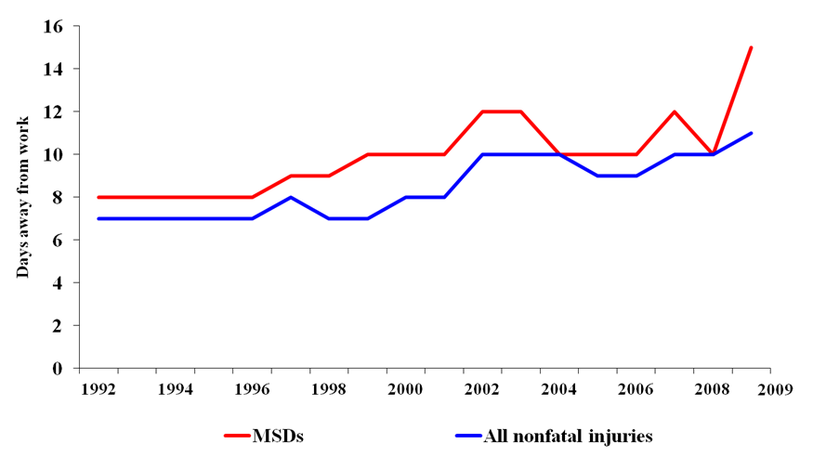
Días de ausentismo: TO vs. Todas las lesiones no mortales en la construcciones, 1992-2009
Dias de ausentismo
TO
Todas las lesiones no mortales
Fuente: Oficina de Estadísticas Laborales de EE.UU., Gráfica de la Encuesta de Lesiones y Enfermedades Laborales de 1992-2009: Centro de Datos de CPWR.
Notes:
Diga a la clase: Los TO siguen siendo la causa principal de lesiones no mortales de los obreros en las construcciones.
Fuente: Oficina de Estadísticas Laborales de EE.UU., Encuesta de Lesiones y Enfermedades Laborales, CPWR.

Slide 10
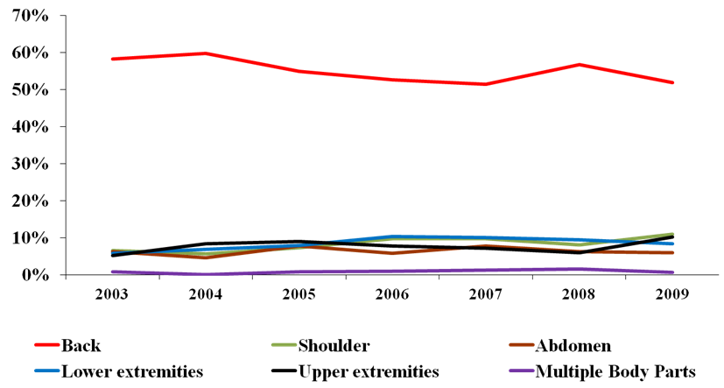
TO por partes del cuerpo, en las construcciones, 2003-2009
Porcentaje de TO
Espalda
Hombro
Abdomen
Extremidades inferiores
Extremidades superiores
Varias partes del cuerpo
Fuente: Oficina de Estadísticas Laborales de EE.UU. Encuesta de Lesiones y Enfermedades Laborales de 2003-2009,
Encuesta de Población Actual. Cálculos del Centro de Datos de CPWR. Gráfica: Centro de Datos de CPWR.
Notes:
Repase la información de la diapositiva. Señale que las lesiones de la espalda son el TO más frecuente.
Fuente: Oficina de Estadísticas Laborales de EE.UU., Encuesta de Lesiones y Enfermedades Laborales de 2003-2009, CPWR.

Slide 11
Costo de las lesiones
Fuente: Hallazgos del Índice de Seguridad Laboral de Liberty Mutual
Esfuerzo excesivo¹
Las 10 causas principales de lesiones incapacitantes en 2009
($ en miles de millones)
Caída al mismo nivel
Caída a un nivel inferior
Reacción corporal²
Impacto de un objeto³
Incidente en carretera
Atrapamiento
/compresión
Choque con un objeto⁴
Agresión/acto de violencia
Movimiento repetitivo⁵
¹ Esfuerzo excesivo—Lesiones debidas al uso excesivo del cuerpo para levantar, empujar, jalar, sostener, cargar o aventar
² Reacción corporal—Lesiones que suceden al agacharse, ascender, estirarse para alcanzar algo, mantenerse parado o sentado, resbalarse o tropezarse sin caer
³ Impacto de un objeto—Por ejemplo, una herramienta que cae sobre un obrero desde arriba
⁴ Choque con un objeto—Por ejemplo, si un obrero choca contra una puerta
⁵ Movimiento repetitivo—Lesiones debidas a sobrecargas o distensiones repetidas
© 2011 Liberty Mutual Group. Derechos reservados.
Notes:
Diga a la clase: Como pueden ver en esta diapositiva, el esfuerzo excesivo causado por las acciones de levantar, jalar o empujar con el cuerpo, es una de las causas principales de los TO y representa el 25% de todos los costos de indemnización al trabajador.
Nuestra tarea consiste en averiguar cuál es el problema y cómo solucionarlo. El primer paso consiste en identificar los síntomas que generalmente representan el primer indicio de que hay un problema.
Según el Índice de Seguridad Laboral de 2011 de Liberty Mutual, el monto por las lesiones y enfermedades laborales más incapacitantes en 2009 ascendió a $50.1 mil millones en costos directos de indemnización a trabajadores de EE.UU. Las cinco causas principales de lesiones – sobrecarga, caída al mismo nivel, caída a un nivel inferior, reacción corporal e impacto de un objeto– representaron el 71.7 porciento de los costos en 2009.
El esfuerzo excesivo ocupó el primer lugar. En esa categoría figuran las lesiones relacionadas con las acciones de levantar, empujar, jalar, sostener, cargar y aventar. Ese tipo de lesiones representaron costos directos de $12.75 mil millones para las empresas y más de una cuarta parte de la carga nacional total.
Fuente: Índice de Seguridad Laboral de 2011 de Liberty Mutual.

Slide 12
Qué es la “ergonomía”
Hacer que la tarea se
ajuste al obrero
Fuente del dibujo: Simple Solutions, NIOSH
Notes:
Pregunte a la clase: ¿Que significa la palabra “ergonomía”? ¿Se trata de un peligro, una lesión o una solución?
Diga a la clase: La palabra se utiliza para describir la ciencia de hacer que una tarea se ajuste al obrero y no el obrero a la tarea. Los TO son el problema y la ergonomía es la solución.
La palabra ergonomía proviene de las palabras griegas "ergos“, que significa trabajo, y "nomos“, que significa normas naturales. Los ergonomistas estudian la relación entre el cuerpo humano y las exigencias del entorno laboral.
Pueden ocurrir lesiones graves si las herramientas, las tareas y el equipo están mal diseñados y no se ajustan bien al obrero. En ese caso, el obrero puede enfrentar un mayor riesgo de sufrir trastornos osteomusculares. Los trastornos osteomusculares figuran entre las lesiones laborales más frecuentes y son muy costosos, tanto para los obreros como para los empleadores.

Slide 13
Cuatro términos frecuentes para describir las lesiones ergonómicas
    Trastornos por traumatismo acumulado. Lesiones de sobrecarga que se desarrollan con el tiempo.
    Lesiones por sobrecarga repetitiva. Lesiones que afectan los músculos, nervios y tendones debido al uso excesivo y los movimientos repetitivos. Este problema afecta principalmente la parte superior del cuerpo.
    Trastornos osteomusculares (TO). Lesiones y trastornos de tejidos blandos, como músculos, nervios, tendones, ligamentos, articulaciones, cartílagos y discos de la columna vertebral, entre otros.
    Lesiones por movimiento repetitivo. Lesión corporal que se produce al efectuar el mismo movimiento una y otra vez, sobrecargando así una parte del cuerpo.
Notes:
Diga a la clase: Estos términos no se refieren a problemas distintos. Muchas de las lesiones se pueden describir de las cuatro maneras. Durante esta capacitación, usaremos principalmente el término trastornos osteomusculares o TO. La palabra “ergonomía" es un término general que tiene diferentes significados para diferentes personas. Más que nada, se usa en relación con los trastornos osteomusculares (TO) laborales. El Departamento de Trabajo de los EE.UU. define un TO de esta manera: una lesión o trastorno de los músculos, nervios, tendones, articulaciones, cartílagos y discos de la columna vertebral. No se consideran como TO los trastornos causados por resbalones, tropezones , caídas, accidentes en vehículos motorizados o accidentes similares.
-Hay más de 600 músculos en el cuerpo humano. Se encargan de todo tipo de funciones, desde bombear la sangre para que circule por todo el cuerpo hasta ayudar a levantar objetos pesados en el trabajo.
-Los nervios les indican a los músculos cuándo relajarse y cuándo contraerse.
-Los tendones unen un hueso a un músculo.
-Los ligamentos unen un hueso a otro.
-Una articulación es el lugar donde se unen dos huesos, que permite que se mueva el esqueleto.
-El cartílago es la capa lisa que cubre los extremos de los huesos en una articulación.
-Los discos de hecho están compuestos de dos partes: una parte exterior dura y el centro interior blando, configuración que a veces se compara con una dona rellena de jalea. Hay 23 discos en la columna vertebral.
Ver el volante: ¿What Are Musculoskeletal Disorders? (¿Qué son los trastornos osteomusculares?, publicación sólo disponible en inglés) Capacitación de Especialistas WOSH.

Slide 14
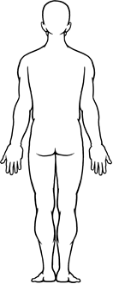
Dónde le duele:
Mapa del cuerpo
Notes:
Diga a la clase: Hay muchas maneras de mostrar los tipos de problemas físicos que las personas sufren en el trabajo. Una de esas maneras consiste en crear “mapas del cuerpo” que muestran los lugares donde los obreros sienten dolor o molestias. Para crear mapas del cuerpo hay que dibujar un contorno sencillo del cuerpo y luego mostrar visualmente la parte del cuerpo donde alguien tiene dolor.
Instrucciones para la actividad:
Coloque el mapa del cuerpo en el rotafolio.
Dé a cada participante un juego de puntos rojos autoadhesivos.
Pida a las personas que pasen al frente y pongan puntos en el mapa del cuerpo para marcar los lugares donde sienten dolor o molestias durante o después de un día de trabajo.
Dígales que coloquen los puntos aunque otras personas ya los hayan puesto en el mismo lugar.
Después de que todos hayan puesto sus puntos, pídales que miren el mapa. Dirija la atención del grupo a las zonas del cuerpo donde haya el mayor número de puntos.
Diga a la clase: Las zonas del cuerpo donde se concentran los puntos son los lugares donde los obreros frecuentemente experimentan dolor y molestias: el cuello, la espalda, los hombros y las muñecas. Esos dolores pueden ser síntomas de diferentes TO.

Slide 15

Tareas de construcción que causan dolor
Notes:
En una nueva hoja del rotafolio, escriba el encabezado Tareas laborales que pueden causar dolor.
Pregunte a la clase: ¿Cuáles trabajos de construcción causan dolor? ¿Cuáles tareas en particular representan un riesgo para los trabajadores? Apunte en el rotafolio lo que la gente diga. Guarde esa hoja del rotafolio para la próxima actividad.
Tareas laborales que pueden causar dolor (Su lista del rotafolio podría ser como ésta:)
Taladrar superficies superiores a la cabeza
Instalar alfombras
Levantar tabla roca pesada
Amartillar
Levantar ladrillos de mampostería
Techar
Diga a la clase: Una vez que identifiquen las tareas que causan dolor, el próximo paso consiste en analizar un trabajo más detalladamente para identificar los factores que hacen que el obrero pueda lesionarse. A eso se le llama efectuar un análisis laboral ergonómico. Para mostrarles cómo se hace, ahora analizaremos juntos una tarea laboral.

Slide 16
Actividad de “Ay”
AY
Ay
AY
Notes:
Enseñe la hoja de rotafolio de la última actividad y elija una tarea para mostrarla al grupo. Pida que un voluntario muestre cómo se hace la tarea. Dé a todos en la clase unas calcomanías de “ay”.
Pregunte a la clase: ¿Hay alguien que pueda mostrar esta tarea a la clase?
Diga a la clase: Mientras nuestro voluntario muestra cómo hacer la tarea, por favor pasen adelante y pongan una calcomanía de “ay” en la parte del cuerpo del obrero donde él (o ella) podría sentir dolor.
Pregunte a la clase: ¿Por qué pusieron calcomanías en esas partes del cuerpo del voluntario – qué movimientos o posiciones capaces de causar dolor observaron?
Apunte las respuestas de la gente en una hoja del rotafolio, titulada Factores de riesgo. Guarde esa hoja del rotafolio para compararla con la siguiente diapositiva.
Dependiendo de la tarea, los siguientes podrían ser ejemplos de movimientos dañinos:
Doblar la espalda o el cuello
Alcanzar algo con las manos en alto
Levantar algo pesado
Jalar o empujar
Movimientos repetitivos
Diga a la clase: Lo que acaban de hacer es un tipo de evaluación laboral ergonómica. Vieron a alguien llevar a cabo una tarea laboral y luego identificaron los factores de riesgo ergonómicos relacionados con esa tarea.

Slide 17
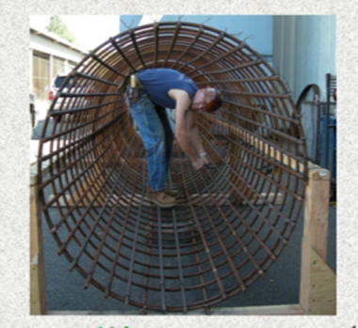
Factores de riesgo que pueden causar lesiones por TO
Posturas forzadas
Repetición
Fuerza excesiva
Postura fija
Vibración
Herramientas mal diseñadas
Temperaturas extremadas
Mala organización del trabajo
Foto: Herreros de obra, Departamento de Trabajo e Industrias del Estado de Washington, elcoshimages.org
Notes:
Diga a la clase: Un factor de riesgo es cualquier cosa que puede aumentar el riesgo de que se sufra una lesión. Mientras más factores de riesgo hay, mayor es la probabilidad de lesionarse.
Veremos ejemplos de cada uno de estos factores de riesgo en las próximas diapositivas.
Ver el volante: Factores de riesgo para las lesiones ergonómicas, Capacitación de Especialistas WOSH.

Slide 18
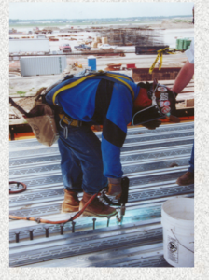
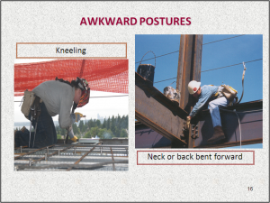
Posturas forzadas
¿En qué posturas forzadas trabaja usted?
Foto: Herreros de obra, Departamento de Trabajo e Industrias, elcoshimages.org
Notes:
Pregunte a la clase: ¿En qué posturas forzadas trabajan?
Éstas pueden ser algunas de las posturas forzadas:
Doblarse
Trabajar con los brazos en alto
Arrodillarse
Torcerse
Estirarse mucho para recoger algo frente a uno
Trabajar con una muñeca doblada
Diga a la clase: El término “posturas forzadas” se refiere a toda postura en que las partes del cuerpo están fuera de su posición neutra y cómoda (por ejemplo, la espalda doblada, una muñeca doblada o los brazos en alto). Las posturas forzadas no siempre son dañinas. El problema ocurre cuando se repiten con frecuencia o se mantienen por mucho tiempo.

Slide 19
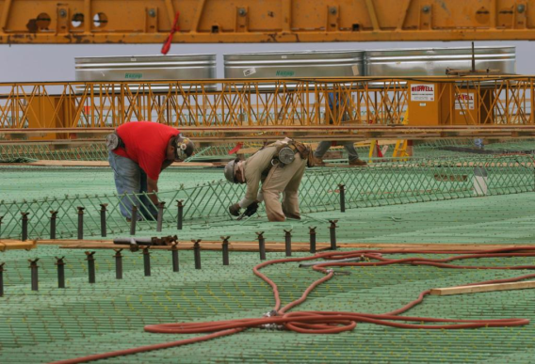
Repetición
¿Para cuáles tareas se necesitan movimientos repetitivos?
Foto: Earl Dotter, elcoshimages.org
Notes:
Pregunte a la clase: ¿Cuáles tareas requieren que ustedes repitan el mismo movimiento una y otra vez?
¿Qué síntomas físicos tienen por hacer esas tareas (por ejemplo, despertarse por la noche con un dolor en el brazo, hormigueo en los dedos, hinchazón de las manos o los brazos, etc.)?
Diga a la clase: El repetir el mismo movimiento una y otra vez sobrecarga los músculos y las articulaciones. La cantidad de la sobrecarga depende de estos factores:
Con cuánta rapidez se hace la tarea
Por cuánto tiempo se hace la tarea
La cantidad de fuerza que requiere la tarea
El tiempo de recuperación entre los movimientos

Slide 20
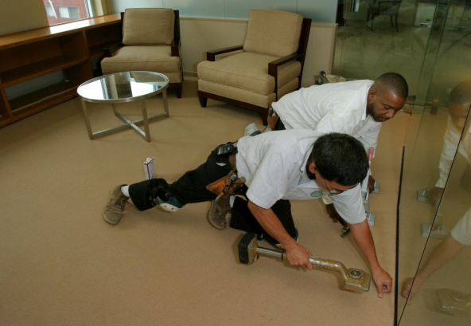
Fuerza excesiva
¿Cuáles tareas requieren del uso de fuerza excesiva?
Foto: Earl Dotter, elcoshimages.org
Notes:
Pregunte a la clase: ¿Cuáles tareas requieren que ustedes hagan mucha fuerza? ¿Cómo saben cuánta fuerza es demasiada?
Diga a la clase: Éstas son algunas tareas comunes que requieren que se haga mucha fuerza:
Levantar y cargar algo pesado
Empujar o jalar objetos pesados
Usar una herramienta con un mango demasiado pequeño. Es posible que la persona sienta la necesidad de apretar, estrujar o agarrar el mango con mucha fuerza y hacer que se le canse así la mano.
Usar un guante demasiado grande, que no se ajusta bien a la mano. De esa forma, la persona tendrá que hacer más fuerza para sostener una herramienta. Eso puede afectar a las mujeres y otros obreros de manos pequeñas.
Si se usa una herramienta pesada, que no está bien balanceada, puede ser necesario hacer mucha fuerza para controlarla.

Slide 21
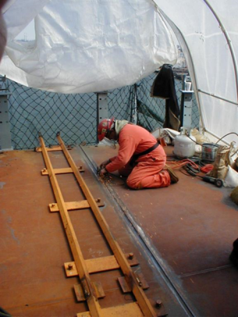
Postura fija
¿Cuáles tareas exigen que se trabaje en una postura fija o estacionaria?
Foto: Mount Sinai/ CHEP, elcoshimages.com.
Notes:
Pregunte a la clase: ¿Para cuáles tareas necesitan trabajar en una posición fija o estacionaria?
Diga a la clase: Las posturas fijas/estacionarias, o las posiciones que un obrero necesita mantener por mucho tiempo, pueden disminuir la circulación de la sangre y dañar los músculos. Además, si uno pasa mucho tiempo parado, le pueden doler los pies.

Slide 22
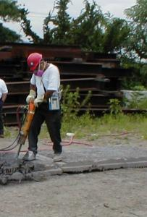
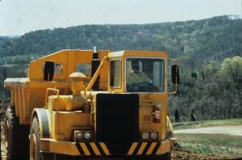
Vibración
¿Cuáles tareas lo exponen a uno a vibración?
Foto: Mount Sinai/CHEP,
elcoshimages.org
Foto: John Ruckus/NIOSH, elcoshimages.org
Notes:
Pregunte a la clase: ¿Cuáles tareas los exponen a vibración?
Diga a la clase: Los dos tipos principales de vibración que pueden causar trastornos osteomusculares son: 1) la vibración de manos y brazos y 2) la vibración de cuerpo entero.
Vibración de manos y brazos
La exposición a la vibración de manos y brazos ocurre al trabajar con herramientas eléctricas, motorizadas, neumáticas o de aire. La exposición a la vibración de manos y brazos daña principalmente los tejidos nerviosos y vasculares, generalmente de las manos y los dedos. La vibración excesiva puede dañar los vasos sanguíneos y causar síndrome o enfermedad de Raynaud.
El síndrome de Raynaud ocurre cuando los vasos sanguíneos y los nervios se estrechan debido a condiciones como la temperatura baja o la vibración. La piel se puede poner pálida, blanca como cera, o morada. En el lugar de trabajo, esta enfermedad más que nada se relaciona con el “síndrome de vibración de manos y brazos”.
Vibración de cuerpo entero
La exposición a la vibración de cuerpo entero ocurre cuando el cuerpo entra en contacto con una superficie que vibra, como por ejemplo, el asiento, un pedal o el piso de una máquina o un vehículo pesado. Se ha demostrado que la vibración de cuerpo entero es un factor que contribuye mucho a las lesiones de la cintura (la parte inferior de la espalda).

Slide 23
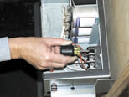
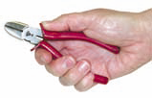
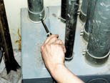

Herramientas mal diseñadas
¿Qué tienen de malo estas herramientas?
Foto: Easy Ergonomics: A Guide to Selecting Non-Powered Hand Tools, Cal/OSHA, NIOSH
Notes:
Pregunte a la clase: ¿Qué tienen de malo estas herramientas?
¿Usan herramientas mal diseñadas? De ser así, ¿cuáles?
Diga a la clase: Si usan una herramienta que no se ajusta a su mano o usan la herramienta para un propósito que no le corresponde, pueden sufrir una lesión, como por ejemplo, síndrome de túnel carpiano, tendinitis o sobrecarga muscular.
Las herramientas de esta diapositiva tienen los siguientes problemas, entre otros:
El pequeño desarmador de la foto superior izquierda sólo se puede sostener con la punta de los dedos. Por lo tanto, la tarea requerirá un mayor esfuerzo.
El desarmador de la foto inferior izquierda tiene un mango que es demasiado largo para el espacio disponible para la tarea. El obrero tiene que trabajar en una posición forzada.
Las tenazas de la foto superior derecha no se ajustan bien a la mano. Por lo tanto oprimen la palma de la mano, lo cual puede causar una lesión.
Los alicates de punta larga de la foto inferior derecha tienen el mango equivocado y por eso el obrero tiene que doblar la muñeca.
Además, es posible que las herramientas no estén diseñadas para manos más pequeñas, como por ejemplo, las manos de una mujer.
Siempre que sea posible, se deben usar herramientas motorizadas para evitar los movimientos repetitivos.
Fuente: Ergonomía Fácil: Una Guía para la Selección de Herramientas de Mano No-Energizadas. Autores: CDC, Cal/OSHA, NIOSH.

Slide 24
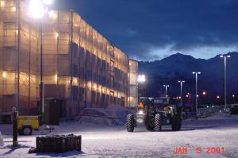

Temperaturas extremadas
¿Trabaja a temperaturas frías o calientes durante largos plazos de tiempo?
Foto: NIOSH, elcoshimages.org
Foto: Programa de Salud Laboral (LOHP, por sus siglas en inglés, OSHA Federal)
Notes:
Pregunte a la clase: ¿Trabajan a temperaturas frías o calientes durante largos plazos de tiempo?
Diga a la clase: El trabajo a temperaturas frías durante ratos largos puede hacer que disminuya la circulación de la sangre a las manos y los dedos y puede causar entumecimiento. Eso a su vez, puede afectar la capacidad de sostener las herramientas y dañar las manos y muñecas.
El trabajo a temperaturas muy calientes puede causar fatiga muscular, lo cual puede aumentar el riesgo de sufrir torceduras y distensiones.

Slide 25

Mala organización del trabajo
Esto se refiere a la manera en que las tareas se diseñan, se efectúan y se supervisan, por ejemplo:
Exigencias del horario de producción
Descansos poco frecuentes
Número inadecuado de obreros
Mala planificación
Mala supervisión
¿Ha tenido experiencias con trabajos mal organizados?

Slide 26
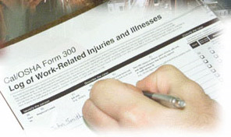
Identificación de factores de riesgo
¿Cuáles son otras maneras de identificar los factores de riesgo en el trabajo?
Registros del empleador (Formularios 300 de OSHA, información de indemnización al trabajador, etc.)
Encuestas o entrevistas al obrero
Recorridos de inspección
Evaluaciones de trabajo
Foto: Consultas de Cal/OSHA
Notes:
Pregunte a la clase: ¿Cuáles son algunas otras maneras de identificar los factores de riesgo en el trabajo?
Diga a la clase:
1. Registros del empleador
La mayoría de los empleadores tienen la obligación de mantener un registro, llamado Formulario 300 de Cal/OSHA, sobre las enfermedades y lesiones laborales que se reportan. Ustedes pueden solicitar ese registro para averiguar si los obreros tienen TO y en qué partes del cuerpo. Podrán identificar las áreas de trabajo que puedan necesitar atención repasando el registro.
2. Encuestas o entrevistas al obrero
Muchas veces, los compañeros de trabajo son las mejores fuentes de información sobre los problemas que pueden surgir al hacer las tareas. Se pueden efectuar encuestas por escrito o se puede hablar con los obreros individualmente.
Ver el volante: Worker Health Survey (Encuesta de salud del trabajador, publicación sólo disponible en inglés), Capacitación de Especialistas WOSH.
3. Recorridos de inspección
Otra manera útil de identificar las tareas o trabajos que pueden ser problemáticos es efectuando un recorrido de inspección del área de trabajo.
Ver el volante: Inspection Checklist (Lista de inspección, publicación sólo disponible en inglés), Capacitación de Especialistas WOSH.
4. Evaluaciones de trabajo.
Durante la evaluación de un trabajo, se debe usar una lista de verificación o un formulario parecido para apuntar los factores de riesgo y mantenerse al tanto de los avances que se hagan para solucionar el problema. Hay muchas listas de verificación que se pueden usar para ese propósito, entre ellas un Análisis de Seguridad Laboral (o JSA, siglas en inglés de Job Safety Analysis) o un Análisis de Peligros Laborales (JHA, siglas en inglés de Job Hazard Analysis).
Ver el volante: Construction Ergonomics Checklist (Lista de verificación de ergonomía en las construcciones, publicación sólo disponible en inglés), CPWR

Slide 27
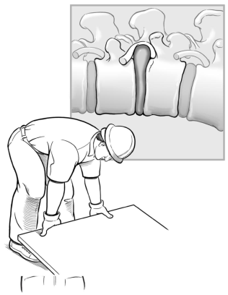
Solución de problemas
¿Cuáles son algunas maneras de prevenir las torceduras, distensiones y trastornos osteomusculares (TO)?
Mejores materiales
Mejores herramientas
Métodos laborales más deseables
Mejor organización del trabajo
Capacitación
Flexión y extensión (estiramiento)
Equipo de protección personal
(PPE, por sus siglas en inglés)
Fuente del Dibujo: Simple Solutions, NIOSH
Notes:
Diga a la clase: Las soluciones ergonómicas se usan para ayudar a ajustar el lugar de trabajo al obrero. Ayudan a eliminar o disminuir los factores de riesgo. Vamos a hablar brevemente de cada una de las soluciones en las próximas diapositivas.
A medida que hablen de las soluciones que aparecen en las próximas diapositivas, pregunte si alguien ha implementado alguna de ellas y lo que opina al respecto.

Slide 28
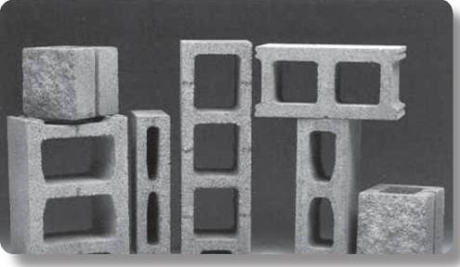
Solución: Mejores materiales
¿Cómo se pueden mejorar los materiales de construcción?
Los materiales mejorados deben:
Pesar menos
Venir en paquetes de menos unidades
Haberse rediseñado – como los bloques de esta foto
Foto: Publicación de NIOSH No. 2007-122: Simple Solutions: Ergonomics for Construction Workers
Notes:
Diga a la clase: Los contratistas pueden hacer cambios con los arquitectos y diseñadores al seleccionar los materiales que se utilizarán para el trabajo. Por ejemplo, pueden usar escaleras más ligeras, hechas de fibra de vidrio, o pedir tabla yeso de 3 pies de ancho.
Pregunte a la clase: ¿Por qué es mejor el diseño de los bloques de la foto?
Diga a la clase: En esta foto, el bloque se rediseñó con lugares de donde asirse para que fuera más fácil de cargar y más ligero.
Información de base sobre la albañilería:
--No es algo fuera de lo común que un albañil maneje 200 bloques de concreto al día y que cada uno pese 38 libras o más, --indicó la doctora Jennifer Hess. –Eso significa que un albañil maneja aproximadamente 7,600 libras de bloques durante una jornada de trabajo de 8 horas. En una semana de trabajo de ese tipo, levanta el equivalente de más de cinco camionetas Ford F-350. Tanto los albañiles como los peones de albañil suelen hacer trabajo físicamente pesado, día tras día.
Fuente: Researchers Identify Incentives And Barriers To Adoption Of Back-Saving Best Practices Among Masonry Contractors (Investigadores identifican incentivos y barreras a la adopción de mejores prácticas para la protección de la espalda entre contratistas de albañilería, publicación sólo disponible en inglés), CPWR, 16 de agosto de 2010.

Slide 29

Solución: Mejores herramientas manuales
¿Usa herramientas mal diseñadas para trabajar?
¿Cómo debe ser una herramienta manual?
La mejor herramienta es aquélla que:
• Se ajusta a la tarea que se está haciendo
• Se ajusta al espacio disponible para trabajar
• Disminuye la fuerza que se necesita aplicar
• Se ajusta a la mano
• Se puede usar en una posición cómoda para trabajar
Notes:
Pregunte a la clase: ¿Usan herramientas mal diseñadas para trabajar? De ser así, por favor descríbanlas.
¿Cómo les gustaría que fuera una herramienta manual?
La mejor herramienta es aquélla que:
• Se ajusta al trabajo que se está haciendo.
• Se ajusta al espacio disponible.
• Disminuye la fuerza que se necesita aplicar. Debe estar bien equilibrada y no inclinarse ni hacia adelante ni hacia atrás.
• Se ajusta a la mano. Debe sentirse cómoda en la mano — no debe ser ni muy gruesa, ni muy pequeña ni muy corta. Debe tener un mango que no se resbala, hecho de un material blando, como hule o plástico. El mango no debe tener orillas filosas, ranuras para los dedos, ni estrías.
• Se puede usar en una posición cómoda para trabajar.
Ver el volante: Herramientas de Mano lista de chequeo. Adaptado de Ergonomía Fácil: Una Guía para la Selección de Herramientas de Mano No-Energizadas, Cal/OSHA/NIOSH.

Slide 30
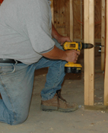
Herramientas motorizadas
¿Cómo se debe elegir una herramienta motorizada?
Debe tener un gatillo largo.
Debe vibrar poco y hacer poco ruido.
Debe pesar lo suficiente para hacer la tarea sin añadir una sobrecarga.
Siempre que sea posible, use una herramienta motorizada en vez de una herramienta manual.
Foto: Ergonomics eTool: Solutions For Electrical Contractors, OSHA Federal
Notes:
Diga a la clase: Usen herramientas motorizadas siempre que puedan. Esas herramientas pueden disminuir la repetición y el daño a las manos.

Slide 31
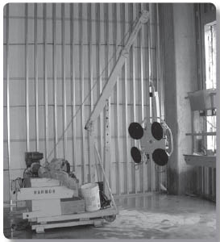
Solución: Métodos laborales más deseables
¿Cómo se pueden cambiar las tareas para disminuir los riesgos en el trabajo?
Usar plataformas, elevadores y montacargas
Usar aparejos o polipastos de cadena
Usar carritos y carretillas (diablitos)
Cargar menos cosas a la vez
Usar herramientas motorizadas en
vez de manuales
Con un elevador motorizado por vacío se evita el levantamiento manual
Ilustración: Simple Solutions, NIOSH
Notes:
Pregunte a la clase: ¿Cómo pueden cambiar las maneras de hacer las tareas para disminuir los riesgos en el trabajo?
Mencione los ejemplos de la diapositiva.

Slide 32
Solución: Mejor planificación y organización
¿Cómo se pueden disminuir los riesgos mediante una mejor planificación y organización?
Planear el trabajo con anticipación
Entregar los materiales cerca de donde se vayan a usar
Tener equipo adecuado en el lugar donde se trabaja
Disminuir lo más posible la necesidad de doblarse, torcerse o estirarse para alcanzar algo—hacer el trabajo al nivel de la cintura siempre que sea posible
Pedir ayuda a un(a) compañero(a)
Notes:
Pregunte a la clase: ¿Cómo se pueden reducir los riesgos mediante una mejor planificación y organización?
Mencione los ejemplos de la diapositiva.

Slide 33
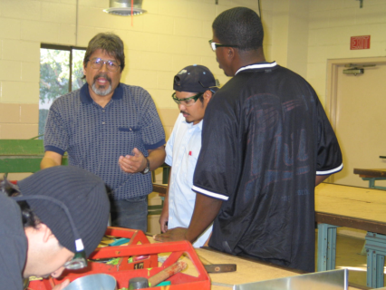
Solución: Capacitación
¿Qué se debe cubrir en la capacitación?
Los factores de riesgo
Los síntomas de los TO
El impacto de los TO en la vida de los obreros
Las soluciones
¿Qué capacitación ha recibido en cuanto a TO y ergonomía?
Foto: Debra Chaplan, Consejo Estatal de Oficios de Edificación y Construcción de California
Notes:
Pregunte a la clase: ¿Qué capacitación han recibido en el trabajo en cuanto a TO y ergonomía?
Diga a la clase: La capacitación sobre TO debe ocurrir antes de que la persona empiece a trabajar. Como parte de la misma, la persona debe:
Llegar a entender la manera en que los factores de riesgo pueden aumentar la posibilidad de lesionarse
Recibir información sobre soluciones
Recibir información sobre los nuevos equipos, herramientas y métodos laborales
Tener una conversación sobre las maneras de hacer cambios ergonómicos

Slide 34
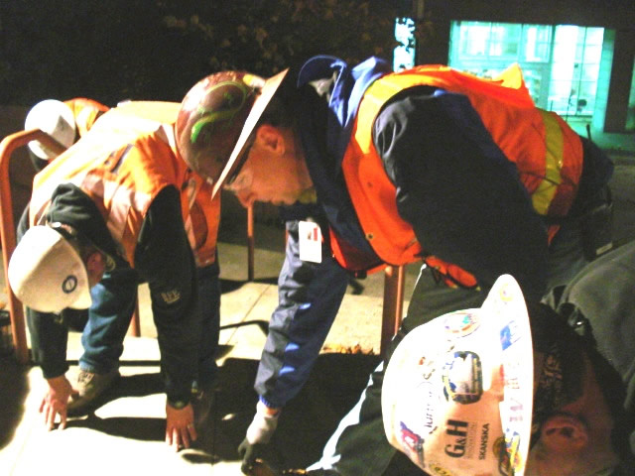
Solución: Estiramiento
¿Cuántos de ustedes han participado en un programa de flexión y extensión (estiramiento) en el trabajo? ¿Cuáles son las ventajas y desventajas?
Foto: Universidad de Washington
Notes:
Pregunte a la clase: ¿Cuántos de ustedes han participado en un programa de flexión y extensión en el trabajo? ¿Cuáles son las ventajas y desventajas?
Éstas pueden ser algunas de las ventajas:
Se crea compañerismo cuando las personas tienen trato entre sí
Hay comunicación abierta con los miembros de la cuadrilla
Es fácil de implementar
Es una solución a bajo costo.
Éstas pueden ser algunas de las desventajas:
No se toma en serio
Es posible que los ejercicios no se hagan de la manera debida
Se presiona a los obreros a hacerse responsables de las soluciones
Es posible que los obreros se sientan apenados
Hablen con su profesional sanitario antes de participar en un programa de flexión y extensión. Los ejercicios de extensión generalmente se efectúan durante la reunión informativa de la mañana y por lo general duran de 5-10 minutos. Ustedes deben pensar bien y no hacer movimientos que puedan agravar las lesiones previas u otros problemas físicos.
Recuerden—estos programas en sí no representan una solución para los TO.

Slide 35
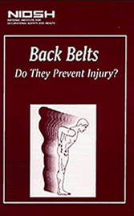
Solución: Equipo de protección personal (PPE, por sus siglas en inglés)
El Instituto Nacional de Salud y Seguridad Ocupacional (NIOSH, por sus siglas en inglés) recomienda que los empleadores no confíen en los cinturones lumbares para proteger a los obreros.
¿Cuáles son algunos ejemplos de PPE que pueden ayudar a disminuir los TO?
Hombreras
Rodilleras
Guantes que reducen la vibración
Notes:
Diga a la clase: Los cinturones lumbares se han estudiado a fondo y los expertos han llegado a la conclusión de que no sirven para prevenir lesiones de la espalda. El Instituto Nacional de Salud y Seguridad Ocupacional (NIOSH, por sus siglas en inglés) recomienda que los empleadores no confíen en los cinturones lumbares para proteger a los obreros contra los efectos de agacharse, torcerse o usar el cuerpo para levantar, jalar o empujar una y otra vez. En vez de eso, NIOSH recomienda que los empleadores pongan en práctica un programa completo de ergonomía, con elementos como evaluaciones del lugar de trabajo, reducción de peligros y capacitación de los obreros, entre otros.
El Instituto Nacional de Salud y Seguridad Ocupacional (NIOSH) es el organismo federal de los Estados Unidos responsable de efectuar investigaciones y hacer recomendaciones para la prevención de lesiones y enfermedades laborales. NIOSH forma parte de los Centros para el Control y la Prevención de Enfermedades (CDC, por sus siglas en inglés) dentro del Departamento de Salud y Servicios Humanos.
Pregunte a la clase: ¿Cuáles son algunos ejemplos de PPE que pueden ayudar a disminuir los TO?
Hombreras
Rodilleras
Guantes que reducen la vibración

Slide 36
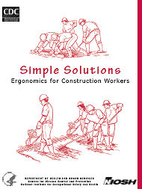
Implementación de soluciones
¿Qué retos pueden surgir al tratar de implementar soluciones?
Costo demasiado alto
Disminución en el ritmo de producción
Falta de equipo
El cambio no es fácil
Es menos caro y más eficaz prevenir los peligros de TO que tratar de controlarlos después.
Notes:
Pregunte a la clase: ¿Cómo podemos enfrentar esos retos?
Puntos que se deben mencionar durante la conversación:
Los TO son el motivo principal de los reclamos por indemnización (compensación) al trabajador. La mayoría de los TO se pueden prevenir. Los cambios que se implementen pueden reducir los costos a largo plazo.
Las lesiones por TO pueden ser dolorosas e incapacitantes. Si se reducen los TO, se puede reducir el impacto de las lesiones de los obreros sobre sus familias y comunidades. Los empleadores pueden ahorrar dinero al no tener que pagar por contratar y capacitar a otras personas para reemplazar a los obreros lesionados.
La inversión en nuevas herramientas y equipos puede ayudar a disminuir los TO y mejorar la producción.
Puede ser difícil hacer cambios. Sin embargo, los obreros son ingeniosos y se debe solicitar su opinión. Con frecuencia, los obreros sugieren nuevos métodos que aumentan la seguridad y la eficiencia del trabajo.

Slide 37
Actividad para grupos pequeños
Divídanse en grupos pequeños.
Vean la foto de la construcción.
Completen la Hoja de trabajo de Soluciones para la construcción:
  Identifiquen los factores de riesgo
  Encuentren soluciones
    ¿Qué cambios puede hacer el obrero por sí mismo?
    ¿Qué cambios puede hacer el contratista?
    ¿Qué puede hacer el sindicato?
Cada uno de los grupos pequeños informa a los demás de sus conclusiones.
Notes:
Instrucciones para esta actividad:
Divida a la clase en 5 grupos pequeños; debe haber 4 ó 5 personas en cada grupo.
Pida a todos que saquen la Hoja de trabajo de Soluciones para la construcción.
Dé a cada grupo pequeño una foto de una tarea de construcción distinta para que hablen al respecto:
Grupo No. 1: Nivelación de concreto
Grupo No. 2: Manejo de tabla yeso
Grupo No. 3: Atado de varillas de refuerzo
Grupo No. 4: Taladrado de superficies superiores a la cabeza
Grupo No. 5: Enmasillado
4. Diga a la clase: Hemos hablado de los factores de riesgo de los TO y varias soluciones para eliminarlos o disminuirlos. Ahora, ustedes trabajarán en grupos pequeños para analizar una tarea de construcción en particular. Identifiquen los factores de riesgo de esa tarea. Luego piensen en soluciones que se puedan usar. Una vez que su grupo piense en las soluciones, piensen cómo podrán poner en práctica sus ideas cuando estén de regreso en el lugar de trabajo. Además, contesten las preguntas que aparecen en la hoja de trabajo sobre los cambios que pueden hacer el obrero, el contratista y el sindicato.
Después de 15 minutos, reúna de nuevo a toda la clase. Pida a cada grupo que nombre la tarea que se le asignó, que explique los factores de riesgo y que dé sus soluciones. Apunte las soluciones en el rotafolio.
Después de que todos los grupos hayan dado su información, usted dirigirá una conversación sobre los cambios que el obrero puede hacer por sí mismo, los cambios que puede hacer el contratista y lo que puede hacer el sindicato. Esa conversación ocurrirá cuando lleguen a la diapositiva No. 47.

Slide 38
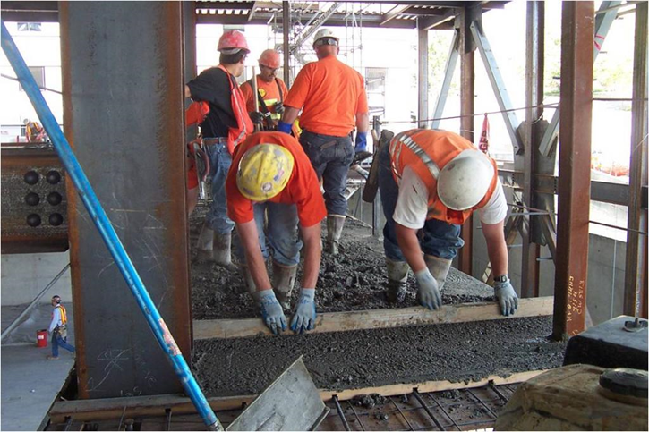
Grupo pequeño No. 1: Nivelación de concreto
Foto: Cementistas/Departamento Estatal de Labor e Industrias de Washington, elcoshimages.com
Notes:
Después de que los grupos pequeños se hayan reunido 15 minutos, vuelva a juntar a la clase para que los grupos se informen entre sí de sus tareas. Comience con la nivelación de concreto.
Pregunte a la clase: ¿Puede el(la) encargado(a) de los apuntes del grupo No. 1 por favor dar sus respuestas respecto a la nivelación de concreto?
Después de que haya dado su información el grupo pequeño encargado de la nivelación de concreto, muestre la próxima diapositiva para cerciorarse de que el grupo haya mencionado todos los puntos que aparecen allí.

Slide 39
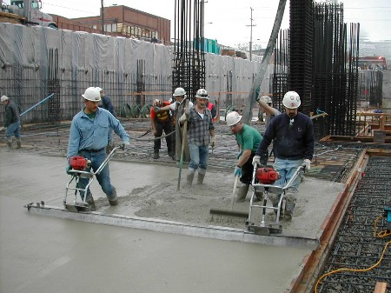
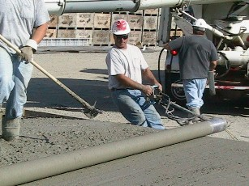
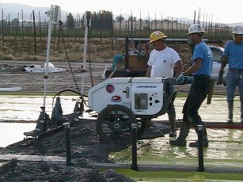
Soluciones para la nivelación de concreto
Niveladora manual
Niveladora de rodillo
Niveladora motorizada
Foto: Ergonomic Interventions in Construction: Evaluation, Diffusion, and Adoption, Steve Hecker
Notes:
Éstos pueden ser algunos de los factores de riesgo:
Trabajar agachado en una posición forzada
Asir y jalar la tablilla con fuerza sobre el concreto mojado
Hacer demasiada fuerza con los brazos y hombros
Repetir los movimientos
Esos movimientos sobrecargan mucho la espalda, rodillas, manos, brazos y hombros, a consecuencia de los cual se pueden sufrir lesiones de los músculos o articulaciones.
Éstas pueden ser algunas de las soluciones:
Usar mejor equipo, como por ejemplo, una niveladora motorizada. Ese equipo elimina en gran parte la necesidad de agacharse con frecuencia y por ratos largos, de nivelar el concreto en una posición agachada y de repetir movimientos de los brazos y hombros. Se necesita poco esfuerzo para pasar la plancha sobre la superficie de concreto.
Las niveladoras manuales y de rodillo pueden ser otras soluciones. Sin embargo, esas niveladoras sí necesitan jalarse y empujarse, aunque sea de manera limitada.
Ver el folleto: Soluciones ergonómicas para trabajadores de la construcción, Niveladoras motorizadas para concreto, CPWR.

Slide 40
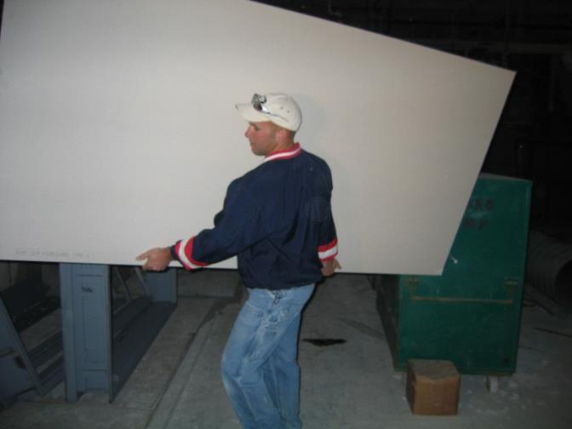
Grupo pequeño No.2: Manejo de tabla yeso
Foto: Ergonomic Interventions in Construction: Evaluation, Diffusion, and Adoption, Steve Hecker
Notes:
Después de que los grupos pequeños se hayan reunido 15 minutos, vuelva a juntar a la clase para que los grupos se informen entre sí de sus tareas. Siga con el manejo de tabla yeso.
Pregunte a la clase: ¿Puede el(la) encargado(a) de los apuntes del grupo No. 2 por favor dar sus respuestas respecto al manejo de tabla yeso?
Después de que haya dado su información el grupo pequeño encargado del manejo de tabla yeso, muestre la próxima diapositiva para cerciorarse de que el grupo haya mencionado todos los puntos que aparecen allí.

Slide 41
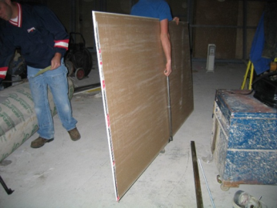
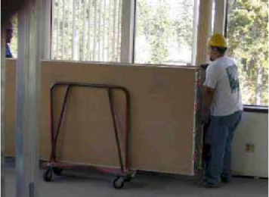
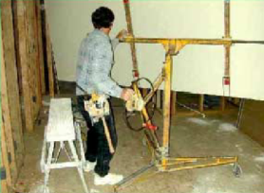
Soluciones para el manejo de tabla yeso
Foto: Ergonomic Interventions in Construction: Evaluation, Diffusion, and Adoption, Steve Hecker
Notes:
Éstos pueden ser algunos de los factores de riesgo:
La presión contra las manos al asir y cargar las láminas de tabla yeso
Cargar material pesado en una posición forzada
Éstas pueden ser algunas de las soluciones:
Usar correas o asas para cargar las láminas de tabla yeso
Usar un carrito para cargar las láminas de tabla yeso
Usar una base para levantar y acomodar las láminas de tabla yeso en su lugar
Pedir ayuda a un(a) compañero(a) para cargar las láminas de tabla yeso
Ver el volante: Drywall Installers: Prevent Back, Wrist, Neck and Shoulder Injuries (Instaladores de table yeso: Eviten lesiones de espalda, muñecas, cuello y hombros, publicación sólo disponible en inglés), Departamento de Servicios de Salud de California, Departamento de Relaciones Industriales de California.
Ver el volante: Espalda y Levantamiento lista de chequeo, de Reuniones de Seguridad para los trabajadores de la construcción en California, LOHP y SBCTC.

Slide 42
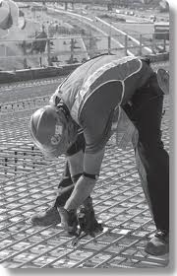
Grupo pequeño No. 3: Atado de varillas de refuerzo
Foto: Construction Solutions: Solution: Rebar-Tying Tools, CPWR
Notes:
Después de que los grupos pequeños se hayan reunido 15 minutos, vuelva a juntar a la clase para que los grupos se informen entre sí de sus tareas. Siga con el atado de varillas de refuerzo
Pregunte a la clase: ¿Puede el(la) encargado(a) de los apuntes del grupo No. 3 por favor dar sus respuestas respecto al atado de varillas de refuerzo?
Después de que haya dado su información el grupo pequeño encargado del atado de varillas de refuerzo, muestre la próxima diapositiva para cerciorarse de que el grupo haya mencionado todos los puntos que aparecen allí.

Slide 43
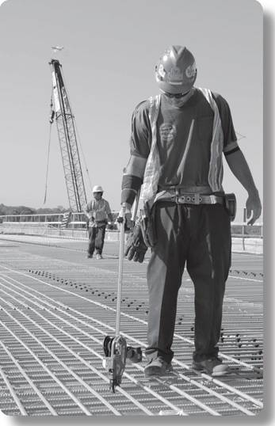
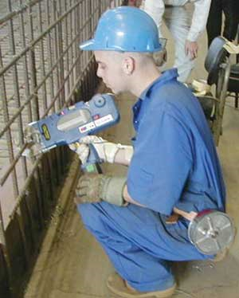
Solución para el atado de varillas de refuerzo
Foto: Rebar-Tying Machines Part 1 (Parte de la revista Construction Safety, Tomo 12, Número 4, Invierno de 2001/02, Ontario, Canadá)
Foto: Construction Solutions: Solution: Rebar-Tying Tools, CPWR
Notes:
Éstos pueden ser algunos de los factores de riesgo:
Trabajar en una posición fija y agachada por mucho tiempo
Doblar la muñeca de una manera incómoda para torcer y atar el alambre
Sostener los alicates con demasiada fuerza
Repetir el mismo movimiento una y otra vez
Éstas pueden ser algunas de las soluciones:
Usar un atador de varillas de refuerzo. Esa herramienta reduce el riesgo de que se sufra una lesión de la mano o muñeca porque disminuye los movimientos manuales necesarios para usar los alicates. También permite que la persona trabaje parada, sin necesidad de doblarse y agacharse, lo cual sobrecarga menos la espalda.
Usar un atador de varillas motorizado. Esa herramienta permite que los obreros trabajen erguidos, sin necesidad de doblarse, torcerse o permanecer en posiciones forzadas como al atar varillas de refuerzo al nivel del suelo. Además, para trabajar con un atador de varillas motorizado sólo se necesita una mano. El obrero puede recargar la otra mano en la rodilla y apoyarse así el tronco. Eso a su vez disminuye parte de la actividad muscular y cansancio muscular que ocurre con el atado manual.
Ver el folleto: Soluciones ergonómicas para trabajadores de la construcción, Herramientas para atar barras y varillas de refuerzo, CPWR.

Slide 44
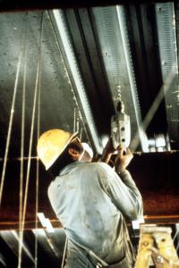
Grupo pequeño No. 4: Taladrado en superficies superiores a la cabeza
Foto: NIOSH/John Rekus, elcoshimages.org
Notes:
Después de que los grupos pequeños se hayan reunido 15 minutos, vuelva a juntar a la clase para que los grupos se informen entre sí de sus tareas. Continúe con el taladrado de superficies superiores a la cabeza.
Pregunte a la clase: ¿Puede el(la) encargado(a) de los apuntes del grupo No. 4 por favor dar sus respuestas respecto al taladrado de superficies superiores a la cabeza?
Después de que haya dado su información el grupo pequeño encargado del taladrado de superficies superiores a la cabeza, muestre la próxima diapositiva para cerciorarse de que el grupo haya mencionado todos los puntos que aparecen allí.

Slide 45
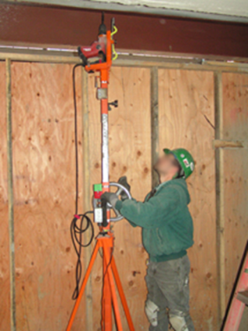
Solución para el taladrado de superficies superiores a la cabeza
Foto: Ergonomics, David Rempel, Universidad de California
Notes:
Éstos pueden ser algunos de los factores de riesgo:
Trabajar en una superficie superior a la cabeza, con el cuello y los brazos en una posición fija, incómoda y difícil de conservar. Eso hace que se sobrecarguen los brazos, hombros, cuello y espalda
Usar una herramienta pesada que hace que vibren las manos y los brazos
Apretar las manos para sostener la herramienta y empujarla hacia arriba
Repetir los movimientos
Una solución:
Usar una prensa de taladrar para superficies superiores a la cabeza. Esa herramienta disminuye el cansancio y las lesiones de los brazos en los obreros que taladran superficies superiores a la cabeza repetidamente. El diseño final permite que el taladrado se haga de una manera eficiente y previene el cansancio excesivo que generalmente experimentan los obreros al taladrar superficies superiores a la cabeza.
Fuente: UCSF Overhead Drilling Project (Proyecto de UCSF de Taladrado de Superficies Superiores a la Cabeza), David Rempel.
Ver el volante: Drilling Overhead (Taladrado de superficies superiores a la cabeza, publicación sólo disponible en inglés). División de Salud Laboral, Departamento de Salud Pública de California.

Slide 46
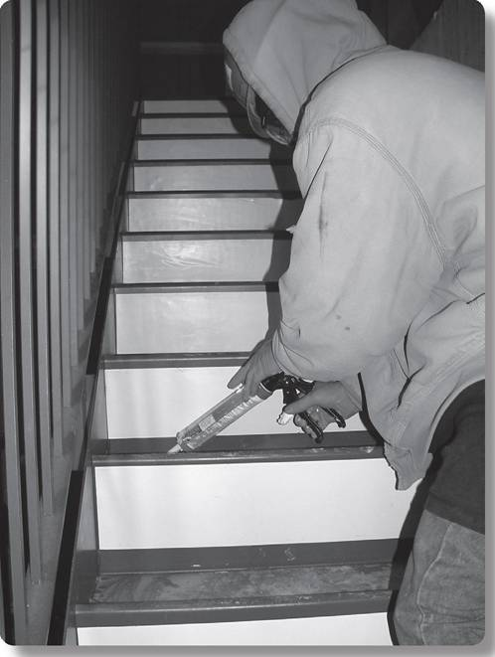
Pequeño grupo No. 5: Enmasillado
Foto: Construction Solutions: Solution: Power Caulking Guns, CPWR
Notes:
Después de que los grupos pequeños se hayan reunido 15 minutos, vuelva a juntar a la clase para que los grupos se informen entre sí de sus tareas. Continúe con el enmasillado.
Pregunte a la clase: ¿Puede el(la) encargado(a) de los apuntes del grupo No. 5 por favor dar sus respuestas respecto al enmasillado?
Después de que haya dado su información el grupo pequeño encargado del enmasillado, muestre la próxima diapositiva para cerciorarse de que el grupo haya mencionado todos los puntos que aparecen allí.

Slide 47
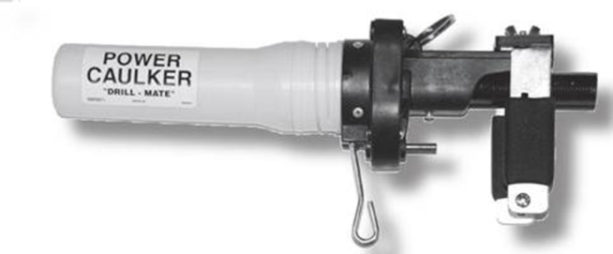
Solución de la pistola selladora motorizada
Foto: Construction Solutions: Solution: Power Caulking Guns, CPWR
Notes:
Éstos pueden ser algunos de los factores de riesgo:
Hacer fuerza para apretar el gatillo. La probabilidad de sufrir una lesión será mayor, mientras más presión se necesite para apretar el gatillo. Es posible que se tenga que hacer aun más fuerza al aplicar un sellador más espeso.
Repetir los movimientos. Si las pistolas se usan mucho tiempo y con frecuencia, se correrá el riesgo de sobrecargar los tejidos blandos de la mano, muñeca y antebrazo.
Usar una herramienta mal diseñada. Si es necesario doblar la muñeca o torcer el antebrazo para apretar el gatillo, el riesgo de lesionarse será mayor. El riesgo de sufrir una lesión también será mayor si la pistola tiene orillas filosas, estrías en el gatillo o una distancia grande entre el gatillo y el puño, obligando al usuario a estirar la mano.
Una solución:
Usar una pistola selladora motorizada, ya sea de pilas o de aire comprimido. Esa herramienta elimina la necesidad de apretar el gatillo para aplicar la masilla o el sellador. Eso disminuye la presión y la fuerza manual que se necesita aplicar, lo cual reduce la sobrecarga y el cansancio.
Ver el folleto: Soluciones ergonómicas para trabajadores de la construcción, Pistolas de calafateo con motor, CPWR.

Slide 48
Lo que se puede hacer para poner en práctica las soluciones
¿Cuáles cambios puede hacer por sí mismo el obrero?
¿Cuáles cambios puede hacer el contratista?
¿Qué puede hacer el sindicato?
Fuente del dibujo: Publicación de NIOSH No. 2007-122: Simple Solutions; Ergonomics for Construction Workers
Notes:
Lea a la clase los puntos que aparecen en la diapositiva y dirija una conversación sobre cada uno. Apunte en el rotafolio lo que se diga sobre cada punto. Luego continúe con la presentación de las diapositivas.
Ejemplos de los cambios que puede hacer el obrero:
Reportar los problemas lo antes posible
Pedir ayuda cuando la necesite
Sugerir soluciones al patrón
Descansar las manos a ratos cuando use la misma herramienta mucho tiempo
Invertir en herramientas manuales con mejores puños y mangos
Ejemplos de los cambios que puede hacer el contratista:
Comprar mejores materiales (más livianos, en unidades más pequeñas, etc.)
Comprar herramientas con los diseños más nuevos. Mantener las herramientas afiladas y en buen estado
Mejorar los métodos laborales: usar plataformas, elevadores, polipastos, carritos y carretillas (diablitos)
Planificar el trabajo pensando en la ergonomía: entregar los materiales donde se vayan a usar, organizar el trabajo de modo que disminuya la necesidad de agacharse, torcerse y estirarse para alcanzar las cosas
Crear horarios de producción realistas; tener suficientes obreros para el trabajo
Proporcionar capacitación al superintendente, los capataces y los obreros
Animar a que se reporten las lesiones y síntomas de los TO
Apoyar un programa completo para disminuir los TO en el trabajo.
Ver el folleto: Capataz de Construcción: Un Enfoque Ergonómico para Reducir el Costo, Cal/OSHA
Ejemplos de lo que puede hacer el sindicato:
Trabajar con los empleadores para cerciorarse de que se siga un programa completo de ergonomía y que los obreros reciban capacitación, herramientas y equipos adecuados.
Cerciorarse de que los programas para aprendices den información sobre los TO y la ergonomía.

Slide 49

Norma de ergonomía de Cal/OSHA
La norma exige que los empleadores tomen medidas para prevenir lesiones por movimiento repetitivo si :
Dos obreros han reportado lesiones por movimiento repetitivo en un plazo de 12 meses o menos
—y—
Se trata de lesiones que ha diagnosticado un médico y que surgieron al hacer exactamente el mismo trabajo.
Notes:
Diga a la clase: Cal/OSHA tiene una norma de ergonomía. Tomen en cuenta que la norma forma parte del Reglamento de Seguridad para la Industria General (GISO, por sus siglas en inglés) pero tiene que ver con la construcción. La norma tiene limitaciones. No entra en vigor a menos que se reúnan las dos condiciones que aparecen en la diapositiva. De ser así, el empleador debe establecer un programa de ergonomía para disminuir lo más posible las lesiones por movimiento repetitivo. El empleador debe:
Evaluar las actividades laborales que hacen que el cuerpo se sobrecargue.
Poner en práctica controles, como por ejemplo, cambiar el diseño de los puestos de trabajo, ajustar las herramientas o hacer rotación de labores.
Dar capacitación a los obreros sobre las causas y síntomas de las lesiones por movimiento repetitivo, la importancia de reportarlas y diagnosticarlas lo antes posible, y los métodos que utiliza el empleador para controlar o reducir el problema.
Cal/OSHA también tiene recursos limitados para hacer que se cumpla la norma. Aunque Cal/OSHA puede ser un recurso para ustedes, lo mejor es que trabajen con sus empleadores para establecer un programa completo de ergonomía en el lugar de trabajo.
Ver el volante: Norma de ergonomía de California, Capacitación de Especialistas WOSH y la sección de Recursos en la carpeta del curso (disponible en inglés).

Slide 50

Elementos de un programa de ergonomía
¿Qué debe incluir un programa de ergonomía para disminuir los TO?
Compromiso de la gerencia y participación de los obreros
Información y aviso de peligros
Análisis y control de peligros laborales
Capacitación
Tratamiento médico de los TO
Evaluación del programa
Notes:
Diga a la clase: OSHA Federal no tiene una norma de ergonomía. OSHA Federal emitió una norma de ergonomía en el año 2000, pero se rescindió en 2001 antes de que entrara en vigor. Los siguientes elementos de un programa completo de ergonomía son sugerencias que se han adaptado de la norma de ergonomía propuesta por OSHA Federal:
Compromiso de la gerencia y participación de los obreros. El empleador asigna a alguien la responsabilidad de crear y administrar el programa de ergonomía, proporciona recursos y capacitación para garantizar la participación en el programa y se comunica con los obreros en cuanto a sus inquietudes.
Información y aviso de peligros. Un sistema para reportar y evaluar las lesiones y síntomas de los TO sin temor a represalias. Se proporciona información a los trabajadores sobre las maneras de identificar y reportar los síntomas de los TO.
Análisis y control de peligros laborales. Evaluación del trabajo para identificar los factores de riesgo. Los peligros de TO se eliminan o reducen lo más posible.
Capacitación. Los gerentes y obreros reciben capacitación sobre los peligros, signos y síntomas de los TO y las maneras de reportar los TO. Los empleados también deben recibir/volver a recibir capacitación cuando se identifica un problema, se detectan nuevos peligros o se hacen cambios al trabajo que puedan aumentar la exposición a los riesgos de los TO.
Tratamiento de los TO. El empleador debe actuar sin demora en respuesta a los obreros con TO y proporcionar tratamiento médico para los casos de lesiones.
Evaluación del programa. El empleador debe evaluar el programa de ergonomía anualmente.

Slide 51
Los trabajadores son los expertos
Los programas participativos de ergonomía deben incluir la participación de los obreros y tener cinco pasos:
Identificar los trastornos osteomusculares y los peligros en el trabajo que puedan provocarlos
Analizar los peligros en el trabajo
Formular soluciones para disminuir o eliminar los peligros
Poner en práctica las soluciones
Evaluar la eficacia de las soluciones
Notes:
Diga a la clase: Según los métodos de ergonomía pericial, las personas principalmente encargadas de dirigir los cambios en el trabajo deben ser los especialistas, tales como los gerentes de seguridad e ingenieros industriales. En cambio, la ergonomía participativa se basa en la idea de que los obreros son los expertos en identificar problemas y hallar soluciones. Para poder lograr eso con éxito, los obreros necesitan recibir capacitación sobre los peligros en el trabajo, los trastornos osteomusculares que pueden ocurrir a raíz de esos peligros y las soluciones ergonómicas. También deben participar en la identificación y análisis de peligros en el lugar de trabajo y el desarrollo de soluciones que puedan aminorar esos peligros.
En comparación al método pericial, muchas compañías han adoptado técnicas de ergonomía participativa para ayudar a controlar los peligros en el lugar de trabajo. Al principio, los programas de ergonomía participativa se implementan con la ayuda de un especialista en salud y seguridad laboral. Un especialista de ese tipo proporciona capacitación y pericia técnica. Sin embargo, el objetivo a largo plazo es desarrollar la pericia de los obreros internos, permitiendo que el especialista únicamente actúe como un consejero, según sea necesario. La ergonomía participativa también se ha relacionado con aumentos en la satisfacción y productividad de los obreros, calidad de los productos, conciencia de los objetivos de la empresa y comunicación. Los programas de ergonomía participativa se han usado eficazmente en varios entornos de construcción y se sabe que pueden levantar el ánimo a los obreros.
Fuente: Reducing Sprains and Strains in Construction through Worker Participation: A Manual for Managers and Workers with Examples from Scaffold Erection (Disminución de torceduras y distensiones en las construcciones mediante la participación de los obreros: Manual para gerentes y obreros con ejemplos de la construcción de andamios, publicación sólo disponible en inglés). Koningsveld, Ernst A.P., Peter Vink, Isle J.M. Urlings, y Annelise M. de Jong. 1998. investigación financiada por CPWR.

Slide 52
Repaso del taller
¿Cuáles son los puntos más importantes que aprendieron en este taller?
La ergonomía es el proceso de ajustar el trabajo al obrero.
Los trastornos osteomusculares (TO) son lesiones que afectan los músculos, articulaciones, tendones, ligamentos, nervios y tejidos blandos del cuerpo.
Los TO figuran entre las lesiones laborales más costosas.
Éstos son algunos de los factores de riesgo de los TO : posturas forzadas, repetición, fuerza excesiva, postura fija, vibración, herramientas mal diseñadas, temperaturas extremadas, mala organización del trabajo.
Éstas son algunas de las soluciones: mejores materiales, mejores herramientas, métodos laborales más deseables, mejor organización del trabajo, estiramiento y equipo de protección personal (PPE, por sus siglas en inglés).
Cal/OSHA tiene una norma de ergonomía, pero es muy limitada.
Un programa completo de ergonomía requiere la participación de los obreros.
Notes:
Permita que respondan los participantes y luego repasen los puntos de la diapositiva.

Slide 53

Evaluación del taller
Gracias por asistir a este taller.
Por favor tómese un momento para evaluar el taller para que podamos mejorarlo.
Notes:
Diga a la clase: Gracias por asistir a esta capacitación. Por favor tómense unos momentos para completar la evaluación.
Recoja los formularios de evaluación y regréseselos a Laura Boatman del Consejo Estatal de Oficios de Edificación y Construcción de California.

